Slide 1

Развитие библиотечного дела
В России в XX веке
БОУ Лицей № 244 Кировского района
Г. Санкт-петербурга
Зав.библиотекой Якимова Е.Г.
2022

Slide 2
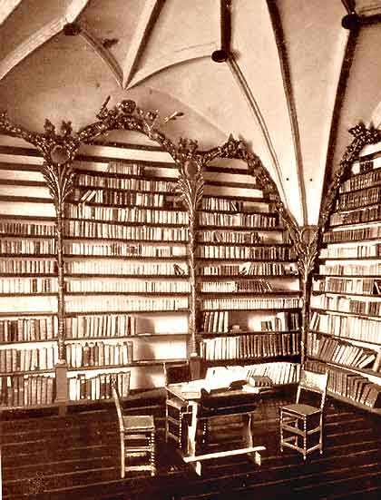
XIX век — воистину век книги, век библиотек и век библиотекарей. Бурно развивается
типографская деятельность,
что способствует росту числа книг и библиотек.
А это неизбежно влекло за собой
все возрастающий спрос на библиотечных служащих.
Профессия становится престижной,
работать в библиотеки идут
выпускники университетов и академий,
писатели, художники.

Slide 3
Моментом осознания библиотечной профессии считается 1876 г. – год учреждения первого в мире профессионального объединения библиотекарей — Американской библиотечной ассоциации.
Преподавание профессиональных библиотечных знаний ведёт своё начало с 1887 г., когда одновременно открылись в Германии университетская кафедра по библиотековедению, а в США первая библиотечная школа.

Slide 4
К началу XX века огромная, но все ещё толком не отлаженная система библиотек терпит крах.
Обилие типов и видов библиотек, отсутствие общих уставов, а также взаимодействия и планов развития, подчинённость различным ведомствам — все это затрудняло работу библиотекарей. К тому же, фонды стали огромными. Системы учёта и обработки устарели, библиотекари не справлялись, назревала реформа.

Slide 5
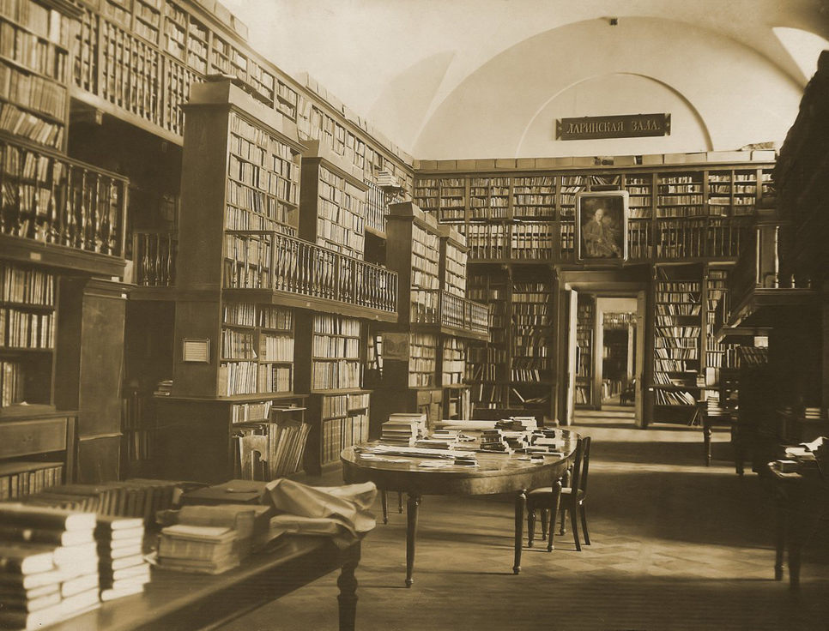
В России в конце 19 – начале 20 вв. воз­ник­ли пер­вые объ­е­ди­не­ния биб­лио­теч­ных ра­бот­ни­ков: сек­ции биб­лио­те­ко­ве­де­ния Русского биб­лио­ло­ги­че­ско­го об­ще­ст­ва (соз­да­но в 1899) и Русского биб­лио­гра­фи­че­ско­го об­ще­ст­ва (1900).

Slide 6
В 1908 г. было создано Общество библиотековедения, по инициативе которого стал в 1910 г. издаваться журнал "Библиотекарь". Созванный по инициативе Общества в 1911 г. Первый всероссийский съезд по библиотечному делу признал библиотечное дело особой самостоятельной специальностью и библиотекарей обособленной группой в ряду других специалистов.
Проект учреждения специальных высших курсов библиотековедения и библиографии был представлен JIюбовью Борисовной Хавкиной ещё в 1904 г., однако открыты они были в Москве Народным университетом Альфонса Леоновича Шанявского лишь в 1913 г.

Slide 7
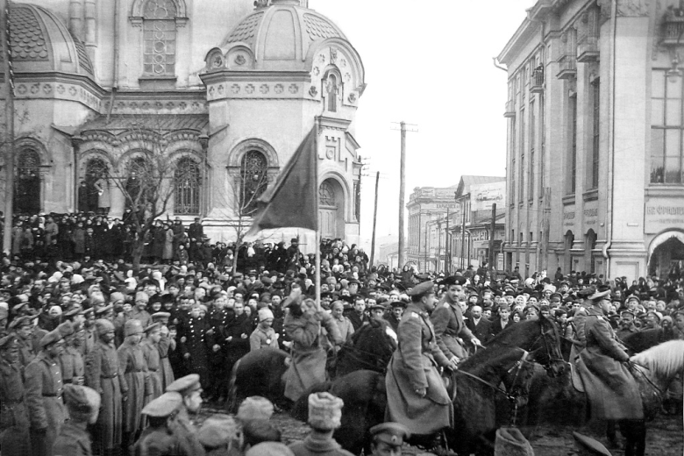
Развитие библиотек после Октябрьской революции
1917 года
Переворот 1917 года принес и горе, и преобразования. С этого времени престиж профессии библиотекаря начинает медленно, но верно угасать, хотя доверие и уважение к этому труду в стране держится еще долго. Но все-таки библиотечное дело было поставлено на научную основу, начали открываться специальные высшие учебные заведения для подготовки библиотекарей.

Slide 8
Развитие библиотек после Октябрьской революции
1917 года
Раз­ви­тие биб­лио­теч­но­го де­ла в пер­вые го­ды сов. власти оп­ре­де­ля­лось дек­ре­та­ми В. И. Ле­ни­на «О по­ста­нов­ке биб­лио­теч­но­го де­ла» (1918), «Об ох­ра­не биб­лио­тек и кни­го­хра­ни­лищ РСФСР» (1918), «О цен­тра­ли­за­ции биб­лио­теч­но­го де­ла в РСФСР» (1920), ко­то­ры­ми пре­ду­смат­ри­ва­лись соз­да­ние в стра­не еди­ной биб­лио­теч­ной се­ти, об­ще­дос­туп­ность биб­лио­тек, пла­но­мер­ное снаб­же­ние их но­вой ли­те­ра­ту­рой.

Slide 9
Развитие библиотек после Октябрьской революции
1917 года
Не­смот­ря на Гражд. вой­ну (1917– 1922) и раз­ру­ху, пра­ви­тель­ст­во обес­печи­ло со­хран­ность фон­дов и в ре­зуль­та­те на­цио­на­ли­за­ции ча­ст­ных биб­лио­тек при­ум­но­жи­ло фон­ды биб­лио­тек обще­ст­вен­но­го поль­зо­ва­ния. В 20-х гг. в ос­но­ве раз­ви­тия биб­лио­теч­но­го де­ла ле­жа­ла кон­цеп­ция, суть ко­то­рой сво­ди­лась, с од­ной сто­ро­ны, к ши­ро­кой де­мо­кра­ти­за­ции биб­лио­теч­ного де­ла, а с дру­гой – к то­таль­но­му гос­под­ству ком­му­ни­сти­че­ской идео­ло­гии, к пре­вра­ще­нию всех биб­лио­тек об­ще­ст­вен­но­го поль­зо­ва­ния в опор­ные пунк­ты пар­тий­ной про­па­ган­ды и по­ли­ти­ки («Об уси­ле­нии пар­тий­но­го влия­ния на ра­бо­ту биб­лио­тек», 1923).

Slide 10
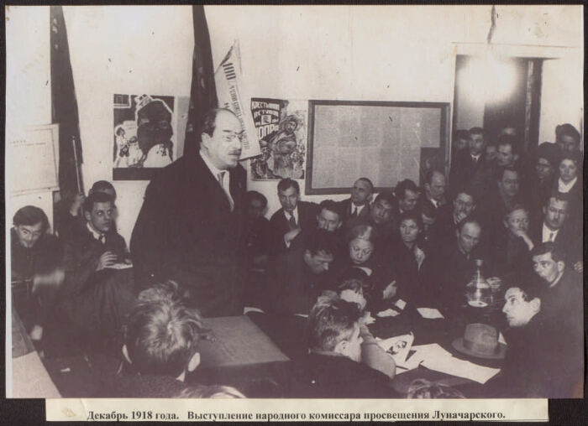
В 1918 ос­но­ван Ин­сти­тут вне­шко­ль­но­го об­ра­зо­ва­ния (Пет­ро­град), го­то­вивший биб­лио­те­ка­рей. С 1923 на­чал вы­хо­дить уч­ре­ж­дён­ный Нар­ком­про­сом ж. «Крас­ный биб­лио­те­карь» (ны­не «Биб­лио­те­ка»). В 1924 со­сто­ял­ся 1-й съезд биб­лио­теч­ных ра­бот­ни­ков РСФСР, от­кры­тый док­ла­дом Л. Д. Троц­ко­го «Ле­ни­низм и биб­лио­теч­ная ра­бо­та». В 1930 от­крыт Мо­с­ков­ский биб­лио­теч­ный ин-т (ны­не Мо­с­ков­ский гoс. ун-т куль­ту­ры и ис­кусств), став­ший ве­ду­щим ву­зом стра­ны в об­лас­ти биб­лио­те­ко­ве­де­ния и биб­лио­гра­фо­ве­де­ния.
В 1934 про­ве­де­на пе­ре­пись биб­лио­тек.

Slide 11
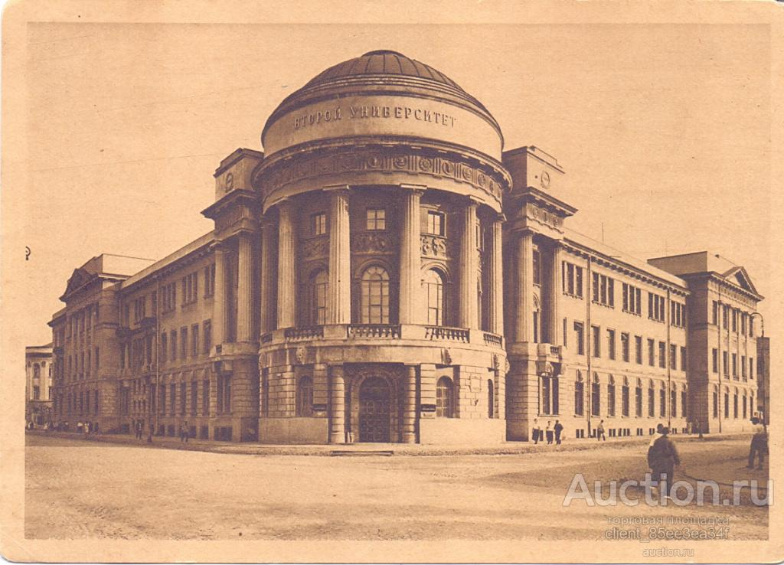
В 1930-е гг. мно­гие биб­лио­теч­ные ра­бот­ни­ки под­верг­лись ре­прес­си­ям, ко­то­рые на­ча­лись со сфаб­ри­ко­ван­но­го «дела ле­нин­град­ских биб­лио­те­ка­рей-ака­деми­ков» Биб­лио­те­ки АН СССР. Про­во­ди­лись фрон­таль­ные чи­ст­ки биб­лио­теч­ных фон­дов от не­угод­ных пар­тий­но­му ап­па­ра­ту книг. Тем не ме­нее на­ка­ну­не Великой Отечественной вой­ны СССР об­ла­дал ши­ро­ко раз­ветв­лён­ной се­тью биб­лио­тек всех ви­дов, их фон­ды воз­рос­ли в не­сколь­ко раз по срав­не­нию с до­ре­во­лю­ци­он­ным пе­рио­дом.

Slide 12
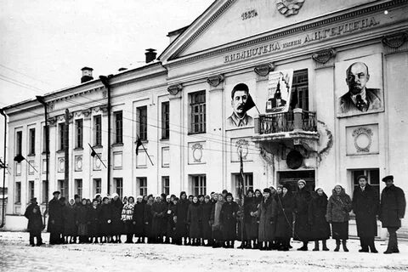
Сотрудники библиотеки перед праздничной демонстрацией 7 ноября 1941 года.
Во вре­мя вой­ны унич­то­же­ны свыше 190 млн. экз. книг (38% со­во­куп­но­го биб­лио­теч­но­го фон­да), раз­ру­ше­ны 130 тыс. биб­лио­теч­ных зда­ний (52% биб­лио­теч­ных зда­ний стра­ны).

Slide 13
Библиотекари вложили свой труд в общее дело победы – в тяжелых условиях военного времени тысячи библиотекарей показали пример героического самоотверженного труда. Деятельность библиотек в годы войны – это огромный пласт дел, событий, имен. Но, несмотря на все трудности, библиотекари не прекращали самоотверженной работы. Многие библиотеки оказывались оставленными среди развалин и гибли от огня, воды и ненастья. Библиотекари собирали и спасали эти книжные богатства.
Газеты военной поры называли библиотекарей и книгонош «бойцами культурного фронта». Так же называли тех, кто на передовой в перерывах между боями создавал дивизионные, полковые и даже ротные библиотеки. И тех, кто с вещмешком
за спиной пробирался на отдаленные участки
фронта с книгами, заказанными бойцами.

Slide 14
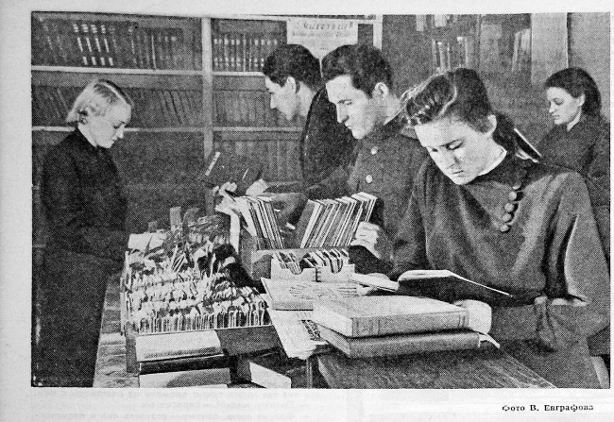
По­сле­во­ен­ное вре­мя ха­рак­те­ри­зует­ся бы­ст­рым рос­том биб­лио­теч­ной сети, осо­бен­но в сель­ской ме­ст­но­сти, уве­ли­че­ни­ем фон­дов, строи­тель­ст­вом биб­лио­теч­ных зда­ний, раз­но­об­ра­зи­ем форм мас­со­вой ра­бо­ты.
После Великой Отечественной войны окончательно сформировалась сеть научных и специальных библиотек, но в библиотечном деле снова назревал кризис. Библиотеки и их работники катастрофически отставали от мирового уровня как в техническом, так и в научном отношении.

Slide 15
Одной из важнейших задач Советского государства в послевоенный период стало восстановление и дальнейшее развитие сети библиотек, широкое развертывание библиотечного обслуживания населения.
Скорейшему восстановлению библиотечной сети в послевоенные годы значительно содействовал Государственный фонд, который с 1943 по 1947 года направил в библиотеки Советского Союза свыше 13 млн. книг.
В 1945 г. в РСФСР и других союзных республиках была проведена государственная регистрация библиотек, позволившая выявить действительное состояние их сети. Она показала, что в РСФСР около 50% районных библиотек имели фонд менее 5тыс. книг каждая и 62,7% сельских библиотек- до 1 тыс. Такое же неудовлетворительное положение было выявлено при проверке детских библиотек.

Slide 16
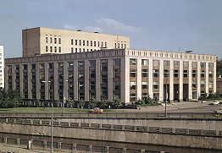
К 1950 до­военный уро­вень раз­ви­тия биб­лио­теч­но­го де­ла был пре­вы­шен. С 1952 вы­ходит сб. «Биб­лио­те­ки СССР. Опыт ра­бо­ты» (с 1973 – «Со­вет­ское биб­лио­те­ко­ве­де­ние»; ны­не – «Биб­лио­те­ко­ведение»); с 1961 – сб. «Тех­ниче­ские биб­лио­те­ки СССР» (ны­не «На­уч­ные и техни­че­ские биб­лио­те­ки»).
Всероссийская государственная библиотека иностранной литературы им. М.И. Рудоминов Москве. 1967. Архитекторы Д.Н. Чечулин, Н.М. Молоков, В.А. Ситнов

Slide 17
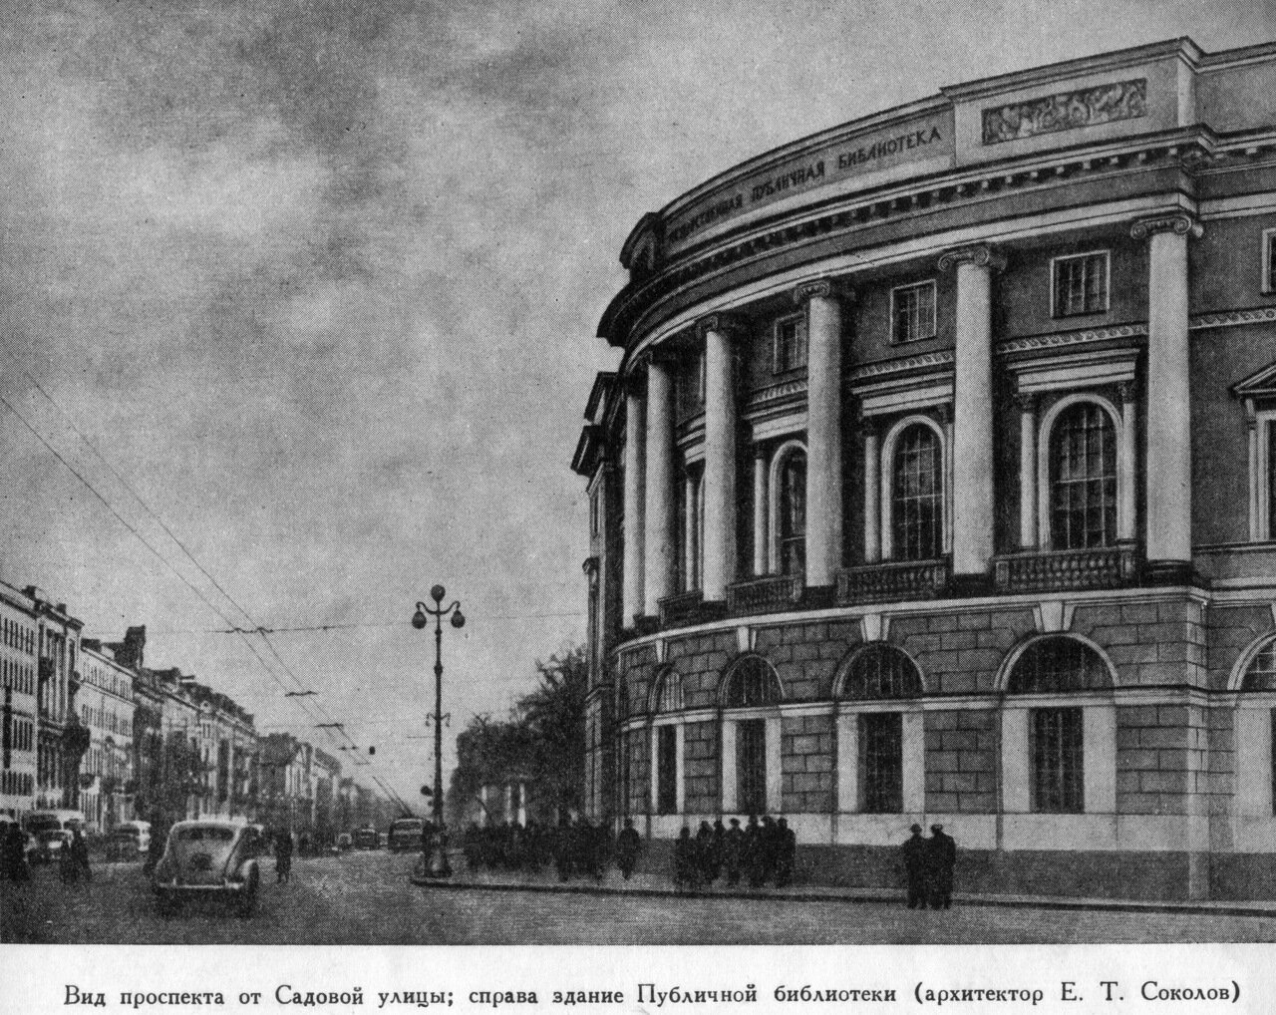
К середине 60-х гг. мас­со­вые сель­ские биб­лио­те­ки по ря­ду по­ка­за­те­лей срав­ня­лись с го­род­ски­ми, на­ча­ла ис­че­зать дис­про­пор­ция в обес­пече­нии раз­лич­ных биб­лио­тек фон­да­ми. С 1959 биб­лио­те­ки ста­ли по­сто­ян­но уча­ст­во­вать в ме­ро­прия­ти­ях Ме­ж­ду­на­род­ной фе­де­ра­ции биб­лио­течных ас­со­циа­ций и уч­ре­ж­де­ний и ЮНЕСКО.
Особое внимание с начала 60-ых годов стало уделяться вопросам развития системы научно-технической информации, ориентированную в основном на обслуживание отраслей оборонного характера.

Slide 18
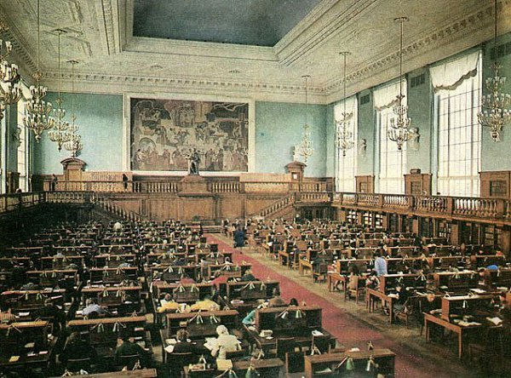
Предметом специальных исследований библиотечная профессия становится с середины 70-х гг.
Первые результаты обновления жизни профессиональных библиотек СССР проявились в 1989 году, когда была создана первая, не подчиняющаяся государству библиотечная ассоциация, которое объединило Ленинградское и Московское библиотечные общества.

Slide 19
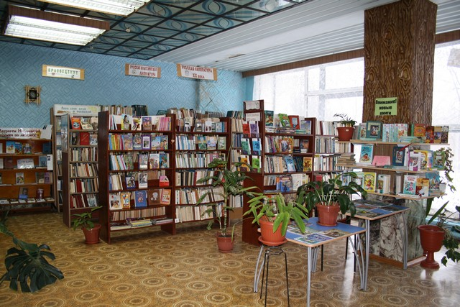
1990-е годы принесли немало и плохого, и хорошего. Библиотеки стали не только закрываться, но и исчезать вообще.
Но с тех же девяностых годов начался новый этап. Стало происходить техническое переоснащение библиотек и превращение их в культурные центры на основе новых технологий. Библиотеки становятся центрами информации, модифицируются программы образовательных учреждений.

Slide 20


В 1994с году были приняты федеральные законы «О библиотечном деле» и «Об обязательном экземпляре», которые заложили основу и законодательной базы для библиотек страны в условиях рыночных отношений. Каждый регион получил возможность разрабатывать собственную библиотечную политику с учетом специфических особенностей региона.

Slide 21


Slide 22
Спасибо за внимание

